Slide 1
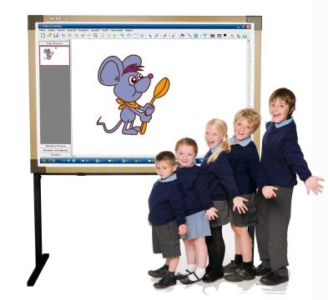
Использование интерактивной
доски на уроках русского языка
Подготовила материал
Михалёва Н.С., учитель русского языка и литературы
МКОУ «СОШ №7»

Slide 2
Упражнение 300.Запишите предложения, вставляя пропущенные буквы и запятые, раскрывая скобки.
Проносились (на)встречу поезда груж..(н, нн)ые рудой углём и громадными, толщиной в (пол)вагона, брёвнами. (А. Гайдар) 2. Так вот и стояла Травка и гл..дела в лицо маленького человека осве- щё(н, нн)ого последними лучами з..ходящего солнца. (М. Пришвин) 3. В это время почуяв беду человеческую Травка подошла к рыдающ..й Насте и л..знула её солёную от слёз щёку. (М. Пришвин) 4. Июньское солнце жарило бе..жалостно в сухом, душном воздухе плавал тополи(н, нн)ый пух белыми лохмотьями к..тался по ш..ссе ведущ..му из села на станц..ю наб..вался в канавы и грязные от пыли пр..дорожные лопухи. (А. Иванов)

Slide 3
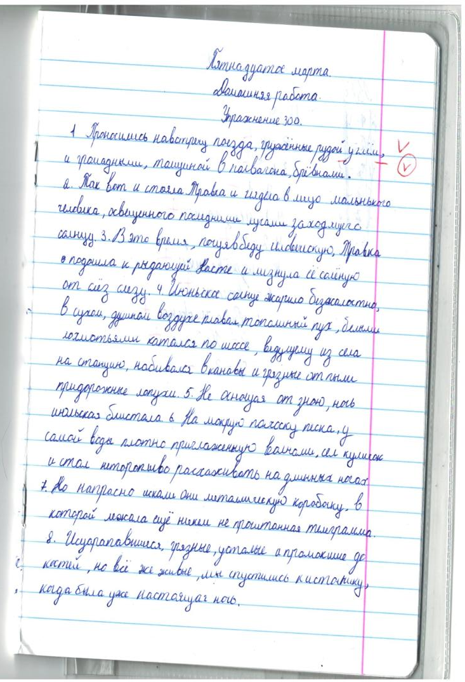
Домашнее задание проверяется с помощью сканера.
Работа ученика сканируется и выводится на доску. Он поясняет свою работу. При наличии недочетов или ошибок учитель или другие ученики исправляют их.
Морфологический разбор

Slide 4
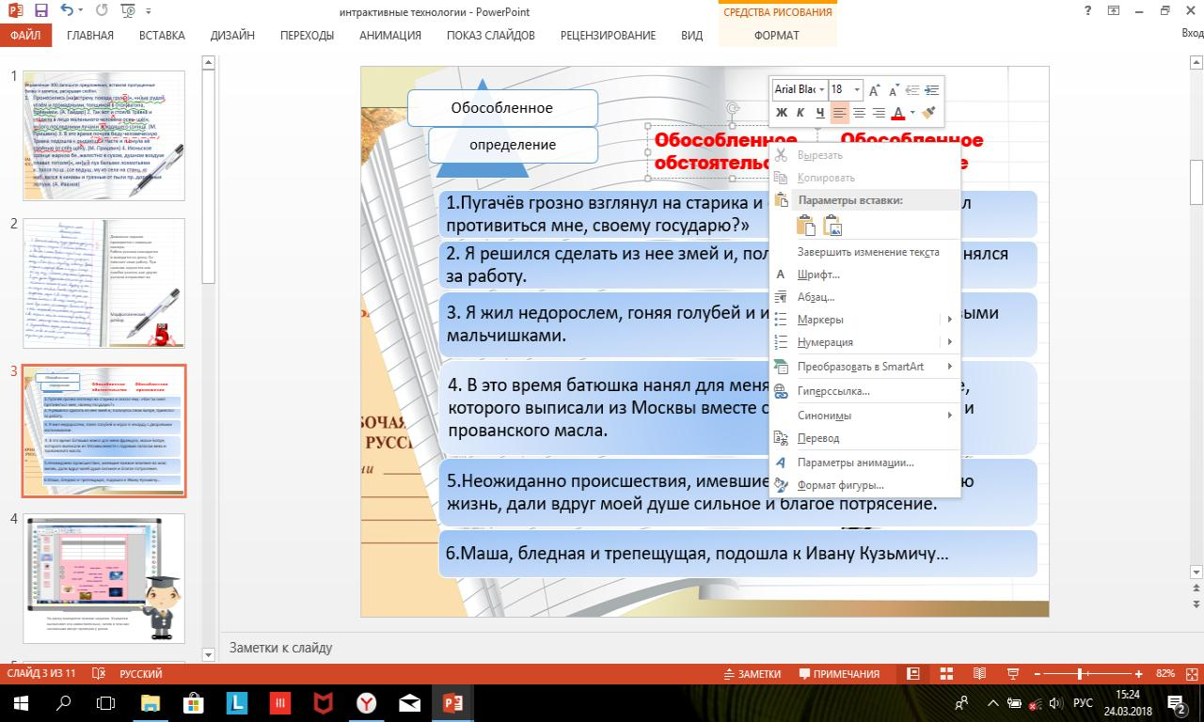
Обособленное
определение
Обособленное
обстоятельство
Обособленное
приложение
1.Пугачёв грозно взглянул на старика и сказал ему: «Как ты смел противиться мне, своему государю?»
2. Я решился сделать из нее змей и, пользуясь сном Бопре, принялся за работу.
3. Я жил недорослем, гоняя голубей и играя в чехарду с дворовыми мальчишками.
4. В это время батюшка нанял для меня француза, мосье Бопре, которого выписали из Москвы вместе с годовым запасом вина и прованского масла.
5.Неожиданно происшествия, имевшие важное влияние на мою жизнь, дали вдруг моей душе сильное и благое потрясение.
6.Маша, бледная и трепещущая, подошла к Ивану Кузьмичу…

Slide 5
Обособленное определение
Обособленное обстоятельство
Обособленное приложение
1.Пугачёв грозно взглянул на старика и сказал ему: «Как ты смел противиться мне, своему государю?»
2. Я решился сделать из нее змей и, пользуясь сном Бопре, принялся за работу.
3. Я жил недорослем, гоняя голубей и играя в чехарду с дворовыми мальчишками.
4. В это время батюшка нанял для меня француза, мосье Бопре, которого выписали из Москвы вместе с годовым запасом вина и прованского масла.
5.Неожиданно происшествия, имевшие важное влияние на мою жизнь, дали вдруг моей душе сильное и благое потрясение.
6.Маша, бледная и трепещущая, подошла к Ивану Кузьмичу…

Slide 6
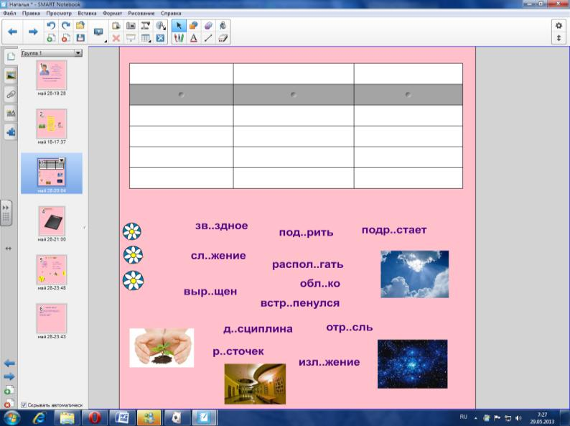
На доску выводится готовое задание. Учащиеся выполняют его самостоятельно, затем в течение нескольких минут проверка у доски.

Slide 7
Учитель на доске комментирует раздаточный материал или материал учебника.

Slide 8
Сорбонка является одним из технологических приемов. Она представляет собой карточку, где с одной стороны записывается вопрос, а с другой — ответ.
- Конечно, (1) писал… Только он,(2)к удивлению,(3), нас стесняются, думает, мы его подхалимом дразнить будем. Чудак!
- Смотри, (1) – указал мне вверх брат,(2) – он,(3)кажется,(4) не улетает! Он кружит над озером!
И я увидел парящего высоко в небе лебедя.
- Не покидает её,(5) – сказал брат. – Значит,(6) это правда.
Ответ:123
Ответ:346

Slide 9
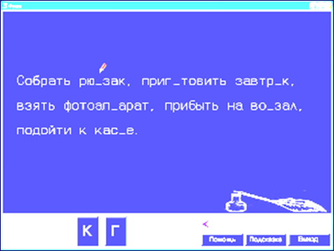
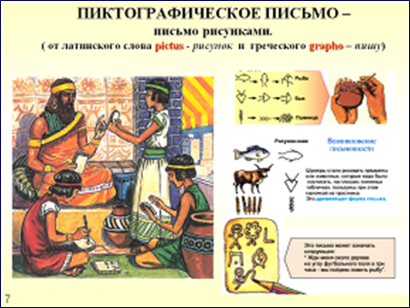
Широкие возможности предоставляет интерактивная доска для словарно-семантической работы.
На экран выводится словарное слово (или группа слов) для запоминания правописания, дается его этимология, лексическое значение.

Slide 10
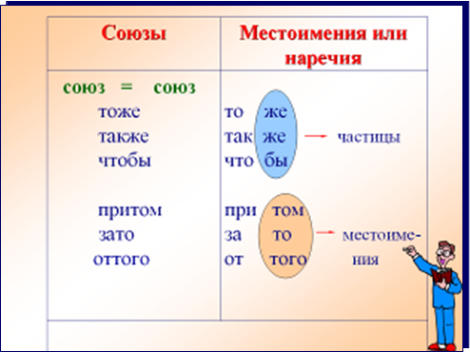
Визуальная информация, самостоятельное составление схемы или заполнение таблицы формирует умение обучающихся анализировать, выделять главное, обобщать, лаконично излагать мысли.

Slide 11
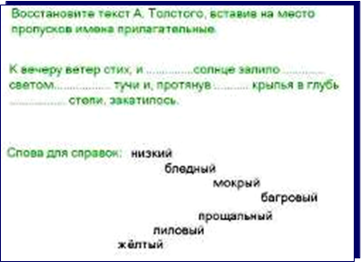
На интерактивной доске информация легко изменяется. Используя электронный маркер, можно перемещать картинки, надписи и другие объекты в нужное место. Материал можно открывать поэтапно. Для удобства проверки используем инструмент Шторка.

Slide 12
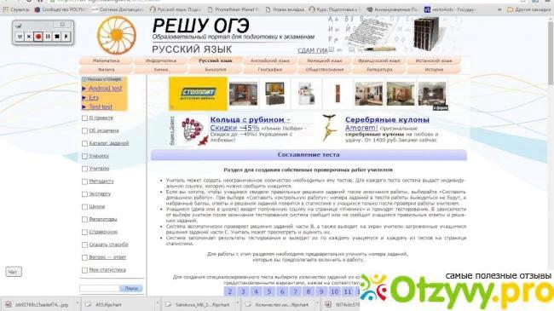
Ставший традиционным контроль в форме электронных тестов позволяет учителю осуществлять обратную связь с обучающимися.

Slide 13
Спасибо за внимание!

